Slide 1


Slide 2


友情，是人类最美好的情感之一。朋友，也是我们身边不可缺的人物。友情，常常令我们感动，你知道哪些有关友情的动人故事吗？你的好朋友做过哪些让你感动的事情？你又为你的朋友做过什么事呢？

Slide 3
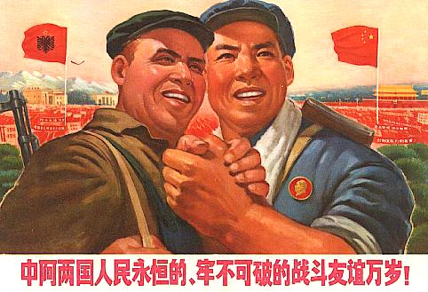
朋 友

Slide 4
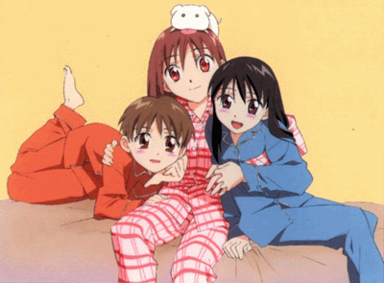
朋 友

Slide 5

朋 友

Slide 6
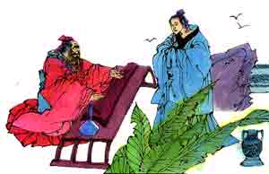
朋 友

Slide 7
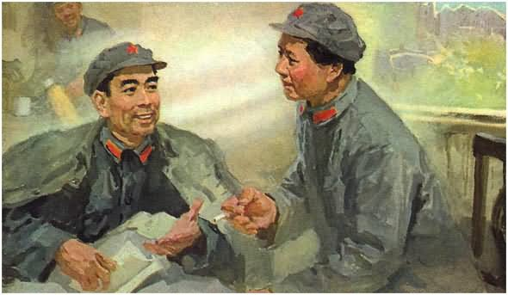
朋 友

Slide 8
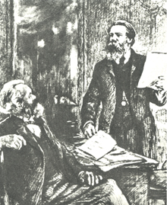
朋 友

Slide 9

自读课文，想一想课文中讲的是哪两个朋友间的故事？发生什么事了？借助拼音认读生字，互相交流识字方法。
她是我的朋友

Slide 10
读 读 写 写
shū jié fǒu héng
shì wǔ quán jié
输 血 睫 毛 是 否 恒 星
擦 拭 捂 住 拳 头 竭 力

Slide 11
读 读 写 写
医院 医生 护士 消息 确认
血型 草垫 酒精 掩盖 制止
轻柔 周围 炸药 咬住

Slide 12

正确、流利地朗读课文，想一想：
☆ 为什么说“输血迫在眉睫”？你了解“迫在眉睫”的含义吗？
☆ 阮恒举手时为什么“颤抖”？为什么把手“放下去”又“举起来”？他在抽血过程中怎么一句话也不说？

Slide 13

☆ 小男孩“用手掩盖他的痛苦”，他有什么痛苦呢？
☆ 既然不是针刺疼了他，怎么会“啜泣”呢？为什么又“立刻停止了哭泣”“好像刚才什么事也没有发生一样”？
猜猜医生跟他说了什么。
☆ 你觉得课文的标题用“可贵的友情”怎么样？

Slide 14

◎ 查找资料，搜集关于友情的故事，同学间交流。
◎ 把这个故事讲给家里人听。

